Slide 1

المشتريات الكيميائية والتخزين
Dr.Widad S. Hanoosh

Slide 2

برنامج الإدارة الكيميائية السليمة
عناصر الإدارة الكيميائية
تحديد المصدر
إجراءات طلب المواد الكيميائية والتخلص منها
الجرد والتتبع
التخزين في غرف المخزون
التحكم في الوصول
إعادة تدوير المواد الكيميائية

Slide 3

الإدارة الكيميائية هي أفضل ممارسات
السلامة والآمن
التقليل من النفايات الكيميائية
  المشتريات الجديدة
  التخلص من النفايات
تسهيل الامتثال البيئي
تحسن نوعية البحوث
تحسن نوعية التعليم المختبري

Slide 4
الكواشف البديلة للحد من النفايات
التقليل من استخدام المذيبات ذات الدرجان الغالية وبعض المذيبات السامة والمكلورة
التقليل من استخدام مقاييس الحرارة الزئبقية
المنظفات القائمة على الانزيمات والبيروكسيدات .
هذه الأمور الأربعة تصب للتقليل من خطر النفايات الخطرة .

Slide 5

طلب وتخزين المواد الكيميائية
معرفة ما إذا كانت مؤسستك تمتلكها بالفعل؟ (فائض)
طلب الحد الأدنى من المواد
التحقق من التخزين الخاص؟ (التبريد، صندوق جاف...)
وضع علامة بتاريخ الاستلام / الفتح (الموا الكيميائية غير مستقرة)
هل يمكن في نهاية المطاف التخلص منها (النفايات المشعة، النفايات المختلطة)

Slide 6
الخطوات المقبلة في المشتريات الكيميائية
والتخزين
تحديد اللجنة الفرعية للمشتريات الكيميائية والتخزين
تحديد أولويات الشراء
انشاء نظام قوي للمخزون الكيميائي
وجود شبكات موردين موثوق بهم
ووجود شبكات لتبادل المواد الكيميائية

Slide 7
التخطيط المسبق للتجارب
ما هي المواد الكيميائية المطلوبة؟
ما هي الكمية المطلوبة؟
كيف سيتم التعامل مع المواد الكيميائية؟
ما هي منتجات التفاعل؟
كيف سيتم تخزين المواد الكيميائية؟
كيفية التخلص من المواد الكيميائية؟

Slide 8
إدارة المخزون
الأقل هو الأفضل!
طلب ما تحتاجه فقط
تقليل حجم التجربة
تقليل تكلفة التخزين
تقليل تكلفة التخلص منها

Slide 9
طلب المواد الكيميائية
قاعدة البيانات أو جداول البيانات هي أدوات تتبع المخزون الكيميائي
  العثور على المواد الكيميائية بسهولة
  يمكن تتبع أعمار المواد الكيميائية
  المعايير الكيميائية تحافظ على إمكانية التتبع
  يمكن توثيق عملية التخلص منها
التوافق الفيزيائي
  تأكيد دقة قاعدة البيانات
  توفير الفحص البصري لحالة المادة الكيميائية

Slide 10
قاعدة البيانات تساعد في التتبع بأمان وإعداد تقارير حول تخزين المواد الكيميائية واستخدامها
الأبحاث والتقارير:
  العثور على (M) SDS
  قائمة بحث المخزون الكيميائي
  قائمة بحث تقارير تنظيم المواد الكيميائية
  البحث عن مواقع التخزين الكيميائية
النقل، الإزالة، التحقق والوصول إلى المخزون:
  نقل أو إزالة المواد الكيميائية المميزة بالباركود من المخزون
  التحقق من قائمة المخزون الكيميائي
  إضافة مخزون كيميائي
  قائمة الاستبدال الكيميائي
الإجراءات والنماذج والروابط:
  الإطلاع على إجراءات الجرد والنماذج والوثائق الأخرى
  الإطلاع على روابط المواد الكيميائية الأخرى ذات الصلة

Slide 11
استعلامات المخزون
بحث المواد الكيميائية أو الاسم التجاري
بحث رقم CAS
بحث المكون
بحث الموقع
البحث الباركود

Slide 12
نتيجة الاستعلام عن التولوين
الباركود | الموقع | الإدارة | الكمية | الوحدة | تاريخ الطلب
AQ00600682 | NM/518/1111 | 1725 | 1 | L | 10/24/2006
AQ00602185 | NM/518/1123 | 1111 | 100 | mL | 11/20/2006
AQ00582298 | NM/518/1302 | 1131 | 1 | L | 8/8/2006
AQ00602186 | NM/518/1302 | 1131 | 100 | mL | 11/20/2006
AQ00602187 | NM/518/1302 | 1131 | 100 | mL | 11/20/2006
AQ00582307 | NM/518/1302 | 1131 | 4 | L | 8/8/2006

Slide 13
إدارة المخزون: أعمار المواد الكيميائية
ما هو عمر المواد الكيميائية لديك؟
بعض المواد الكيميائية تتحلل بمرور الوقت
  تدوير المخزون
  ملصقات التسمية والتاريخ
الفحوصات الكيميائية لها تواريخ انتهاء الصلاحية

Slide 14
المتفجرات والتفاعلات
أمثلة:
  تكون البيروكسيد - الاسترات
  تكون البيركلورات – حامض البيركلوريك
  حساسية الماء/ الرطوبة – Na، Li، LiAlH4، K، المعادن القابلة للاشتعال
التدابير الوقائية:
  مراقبة المخزون
  إجراءات العمل الموحدة
  وعمليات التفتيش

Slide 15
التخزين الآمن
حماية المواد الكيميائية أثناء العمليات العادية
حماية المواد الكيميائية أثناء الأحداث غير المتوقعة
  الفيضانات
  موجات المد والجزر
  الزلازل
  الأعاصير
تخزين المواد الكيميائية: المفاهيم الأساسية
فصل المواد الكيميائية غير المتوافقة
فصل المواد القابلة للاشتعال/ المتفجرات عن مصادر الاشتعال

Slide 16
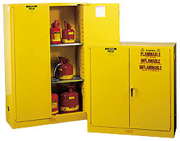
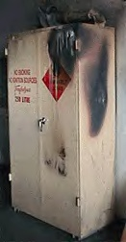
استخدام خزانات التخزين الغير قابلة للاشتعال لكميات كبيرة من المذيبات القابلة للاشتعال
فصل الفلزات القلوية عن الماء
فصل الأحماض والقواعد
استخدام خزانات التخزين الغير قابلة للاشتعال

Slide 17
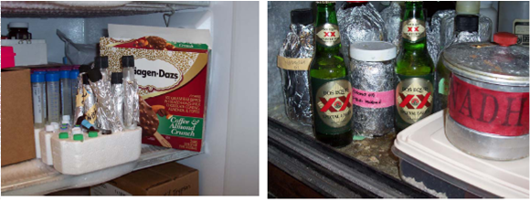
تخزين المواد الكيميائية
تخزين الحوامض بشكل منفصل
تخزين الحاويات الكبيرة على الرفوف السفلية
غلق حاويات المواد الكيميائية بشكل جيد ، والمواد الكيميائية شديدة السمية
عدم خزن المواد الغذائية في الثلاجات مع المواد الكيميائية

Slide 18
تخزين المواد الكيميائية: الممارسات الجيدة
تقييد الوصول إليها
  وضع عبارة "العاملين المصرح لهم فقط"
  قفل المنطقة / الغرفة / الخزانات عندما لا تكون قيد الاستعمال
التأكد من أن المنطقة باردة وجيدة التهوية
تأمين أرفف التخزين بالجدار أو الأرضية
يجب أن يكون للأرفف شفة أمامية ¾“
  في منطقة الزلازل، ضع قضيباً فوق الرف بعدة بوصات

Slide 19
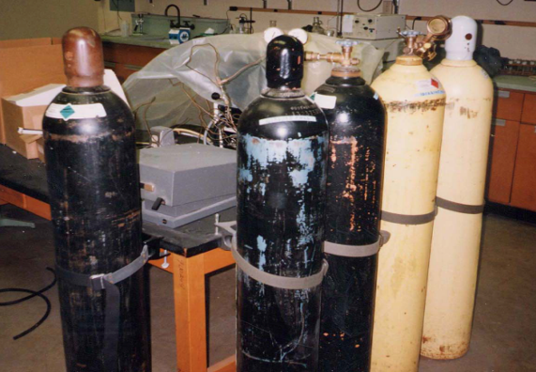
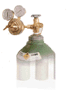
تخزين المواد الكيميائية: اسطوانات الغاز
تأمين (سلسلة / مشبك) وفصل اسطوانات الغاز
ربط أغطية الاسطوانة جيداً
تخزينها في مكان جيد التهوية
فصل وتسمية الاسطوانات الفارغة
تخزين الاسطوانات الفارغة بشكل منفصل
فصل الغازات القابلة للاشتعال عن الغازات التفاعلية/ المؤكسدة

Slide 20
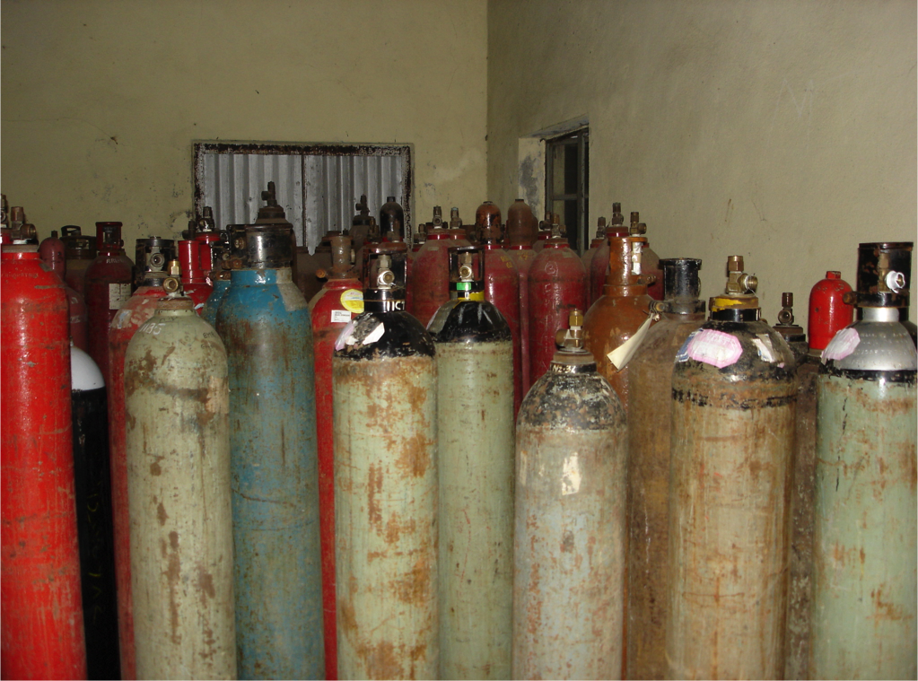
تخزين غير سليم لاسطوانات الغاز

Slide 21
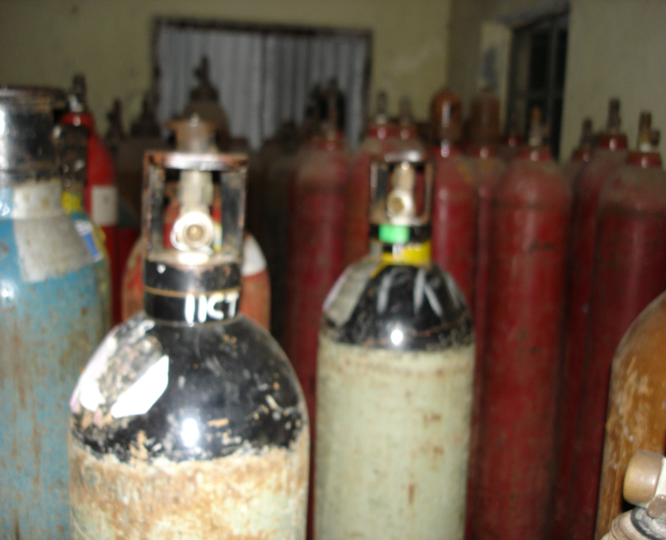
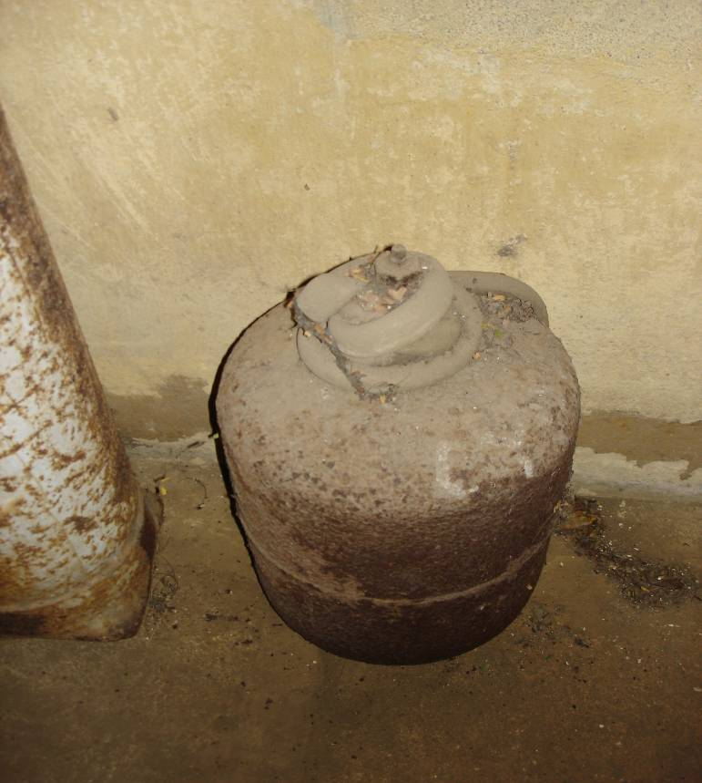
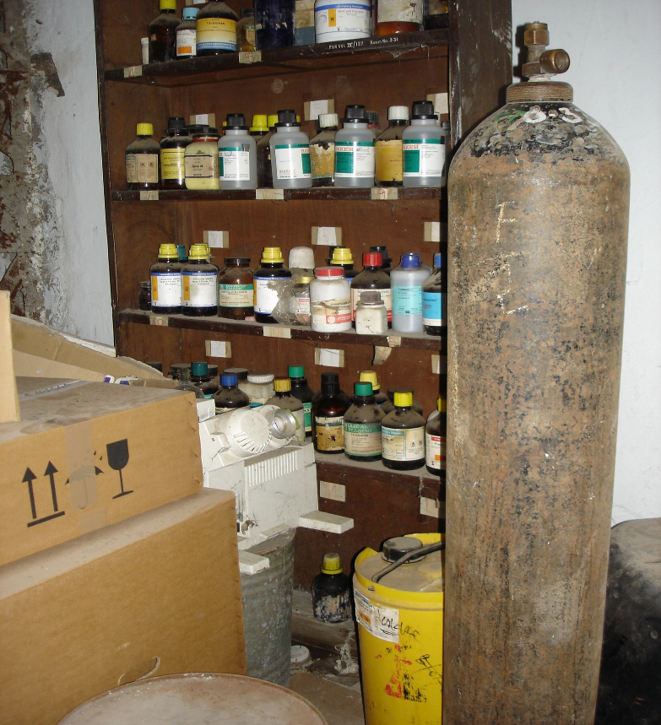
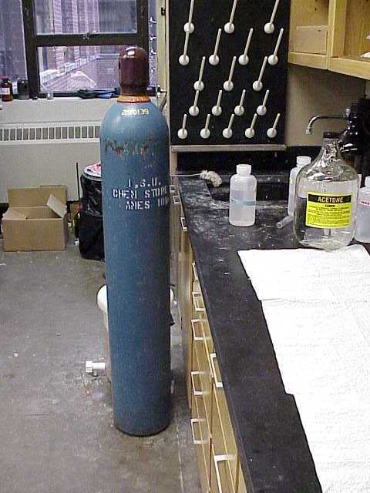
حادثٌ في انتظار الوقوع

Slide 22
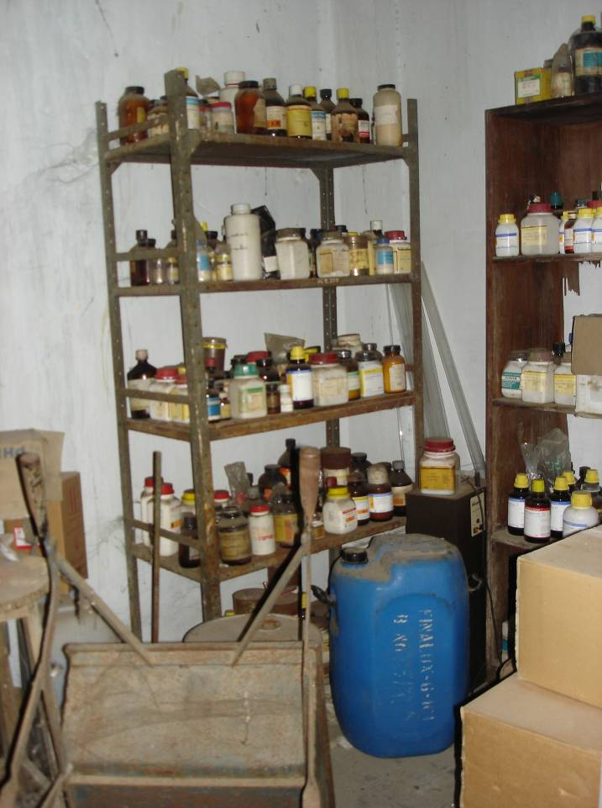
تخزين المواد الكيميائية: الممارسات السيئة
لا تخزن المواد الكيميائية
  أعلى الخزانات
  على الأرض
  في غرف التبخر
  مع الطعام أو الشراب
  في الثلاجات المستخدمة لحفظ المواد الغذائية
  في الأماكن التي يوجد بها اختلافات كبيرة في درجة الحرارة أو الرطوبة أو أشعة الشمس
تخزين المواد الكيميائية: الحاويات
عدم استخدام حاويات المواد الكيميائية للأغذية
عدم استخدام حاويات الأغذية للمواد الكيميائية
تأكد من إغلاق كافة الحاويات بشكل صحيح
مسح خارج الحاوية قبل إعادتها إلى منطقة التخزين

Slide 23
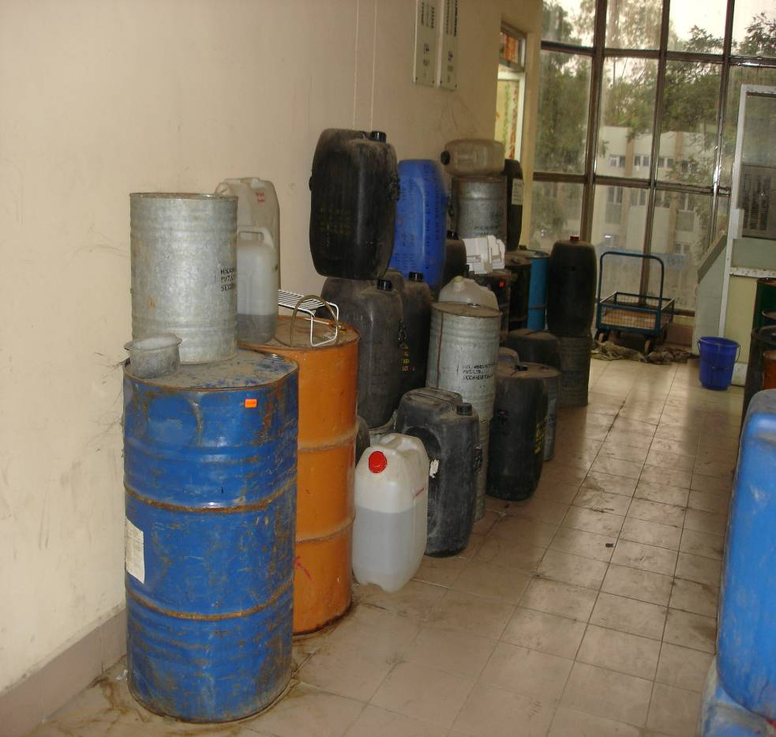
تخزين المواد الكيميائية بشكل غير سليم
لا تستخدم الممرات للتخزين أبداً
خطر السلامة!!
غلق ممر الخروج في حالات الطوارئ!!!

Slide 24
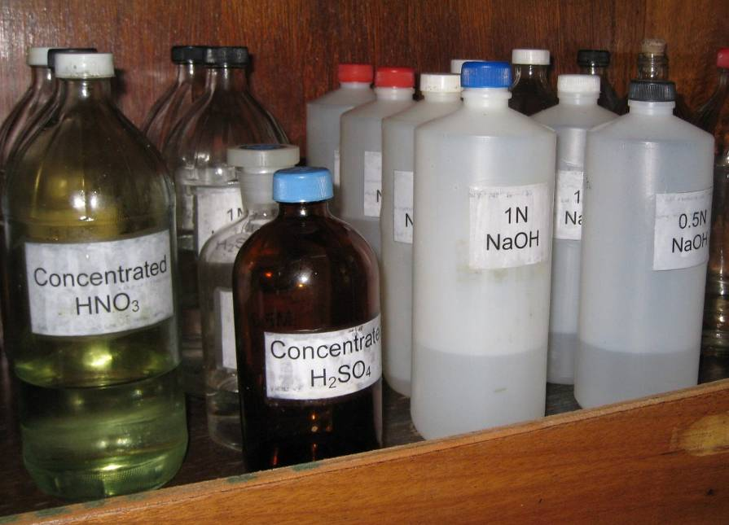
تخزين المواد الكيميائية: الممارسات الجيدة
فصل المواد الكيميائية غير المتوافقة
تنظيم المواد الكيميائية في مجموعات متوافقة
ترتيب المواد الكيميائية أبجدياً فقط ضمن مجموعات متوافقة

Slide 25
مجموعات رفوف التخزين المقترحة: المركبات العضوية
الأحماض، والآنهيدريدات
الكحوليات، الاميدات، والأمينات
الألدهيدات، الاسترات، والهيدروكربونات
الاسترات، الكيتونات، والهيدروكربونات الهالوجينية
إيبوكسى، والأيزوسيانات
الأزيدز، والبيروكسيدات
النيتريلات، الكبريتيدات، والسلفوكسيدات
الكريزولات، والفينولات

Slide 26
مجموعات رفوف التخزين المقترحة: المركبات غير العضوية
الفلزات، والهدريدات
الهاليدات، الهالوجينات، الفوسفات، الكبريتات، والكبريتيدات
الاميدات، الأزيدات، النترات، والنتريتات
الكربونات، الهيدروكسيدات، الأكاسيد، والسيليكات
الكلورات، الكلوريتات، فوق الكلورات، والبيروكسيدات
الزرنيخات، السيانيدات، والسيانات
البورات، الكرومات، والمنغنات
الأحماض
الزرنيخ، الفوسفور، والكبريت

Slide 27

أفضل الممارسات: التحكم في الوصول
التدريب المناسب للموظفين الذين يتعاملون مع المواد الكيميائية
الموظفون المدربون والمعتمدون فقط
  لديهم إمكانية الوصول إلى الغرفة والمفاتيح
  امتيازات إدارية للمخزون وقواعد البيانات
وجود أبواب وخزائن مقفلة للمواد الخاضعة للرقابة
  المواد المشعة
  المخدرات والكحول الاستهلاكي
  المتفجرات (مرفق معالجة خاصة)
  المواد الكيميائية ذات الاستخدام المزدوج
  النفايات الخطرة - المواد الكيميائية عالية السمية

Slide 28
شكرا لأصغائكم ومشاركتكم
دكتور وداد صالح حنوش

Slide 29
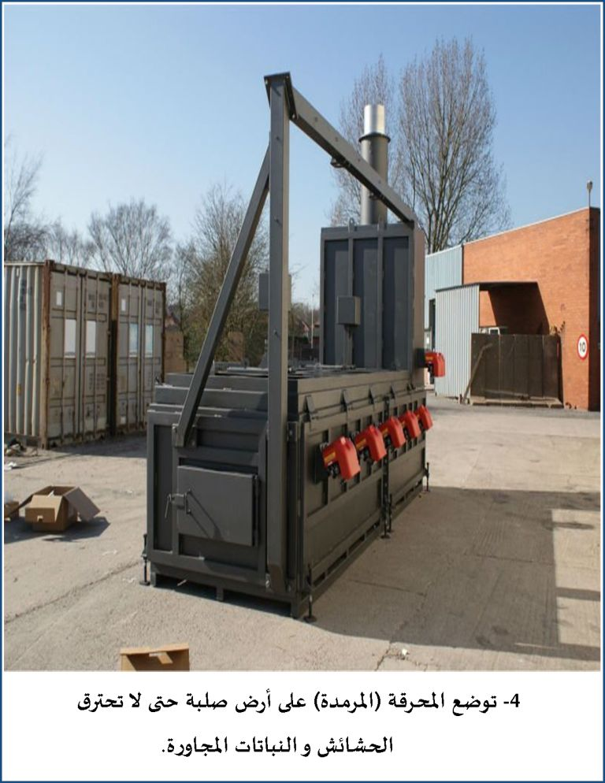
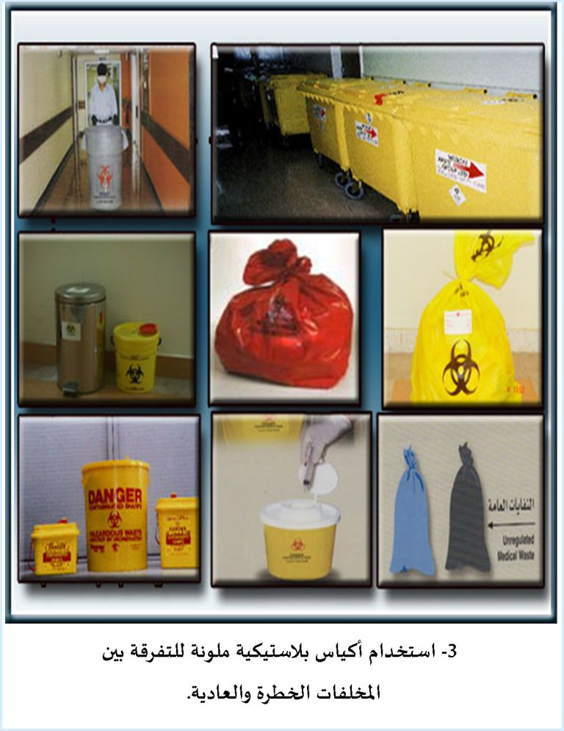
التخلص من النفايات الكيميائية وإدارتها
Widad Salih
Notes:
Widad Salih

Slide 30
إدارة النفايات
النفايات غير الخطرة
الإرشادات العامة: التخزين والتغليف
الفئات الخاصة:
  النفايات المعدنية
  النفايات المشعة والمختلطة
  النفايات البيولوجية
  النفايات المجهولة والتي تم التخلص
  منها بشكل غير مناسب أو غير قانوني
المعالجة في الموقع

Slide 31
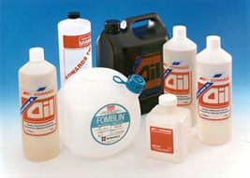
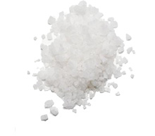
النفايات غير الخطرة
لا يعتبر الزيت المستخدم (غير الملوث) من النفايات الخطرة. ويجب وضع ملصق "زيت مستخدم” على العلبة، وليس ”نفايات خطرة".
PPE غير الملوثة (القفازات، والمناديل)
الأواني الزجاجية
الأملاح (كلوريد البوتاسيوم، كلوريد الصوديوم، وكربونات الصوديوم)
المواد الخاملة (الراتنجات والمواد الهلامية غير الملوثة)

Slide 32

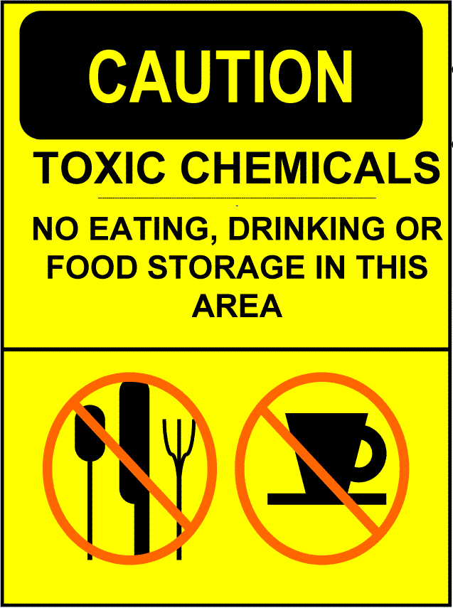


إدارة النفايات: الإرشادات العامة
تأمين وغلق منطقة تخزين النفايات.
إضافة علامات لتحذير الآخرين.
الحفاظ على تهوية جيدة في المنطقة.
توفير طفايات الحريق وأجهزة الإنذار، ومجموعات معالجة التسرب.
توفير معدات الوقاية الشخصية المناسبة.
توفير أحواض غسل العين، وأحواض الاستحمام الآمنة.
لا تعمل وحدك.
Widad salih

Slide 33
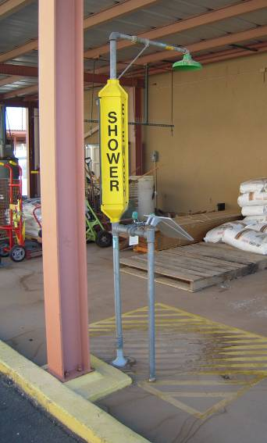
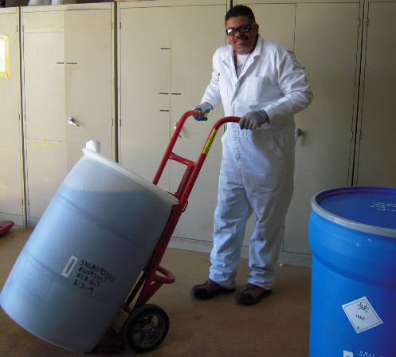
التأمين ضد التسرب؛ قم بعمل سد مائي حول المنطقة إن أمكن.
تسمية جميع المواد الكيميائية والحاويات والزجاجات.
فصل المواد الكيميائية غير المتوافقة.
الحفاظ على بقاء اسطوانات الغاز منفصلة.
الحفاظ على بقاء المواد المشعة منفصلة.
معرفة الفترة الزمنية التي يمكن فيها تخزين النفايات.
توفير الوقت المناسب لاستلامها.

Slide 34
إرشادات التخزين
يجب أن تكون الحاوية غير متفاعلة مع النفايات المخزنة (على سبيل المثال لا يتم تخزين حمض الهيدروفلوريك في الزجاج).
عدم خلط النفايات المماثلة إلا إذا كانت متوافقة.
لا ينبغي خلط النفايات ذات فئات المخاطر غير المتوافقة. (مثل المذيبات العضوية مع المؤكسدات).
إبقاء الحاويات مغلقة. عدم وضع
الأقماع في حاويات النفايات.
التخلص أو إعادة تدوير الحاويات فقط بعد شطفها
ثلاث مرات وتجفيفها بالهواء.
Widad salih

Slide 35
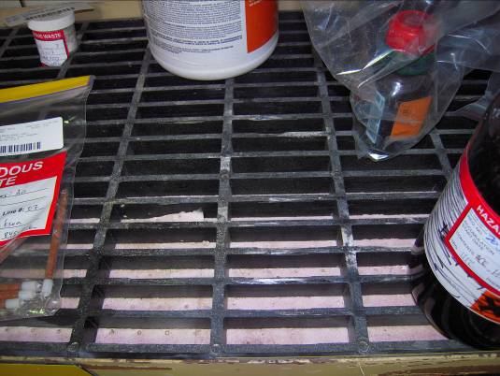
الإرشادات العامة
بعض المعادن قد تسبب مشاكل أثناء التخلص منها عند مزجها مع السوائل القابلة للاشتعال أو السوائل العضوية الأخرى.
يمكن أن يرتفع الضغط في وعاء النفايات.
يمكن أن يحدث تآكل في وعاء التخزين.
الاحتواء الثانوي ضروري.
حاويات النفايات الزجاجية قد تنكسر.
Widad salih
Notes:
Widad salih

Slide 36
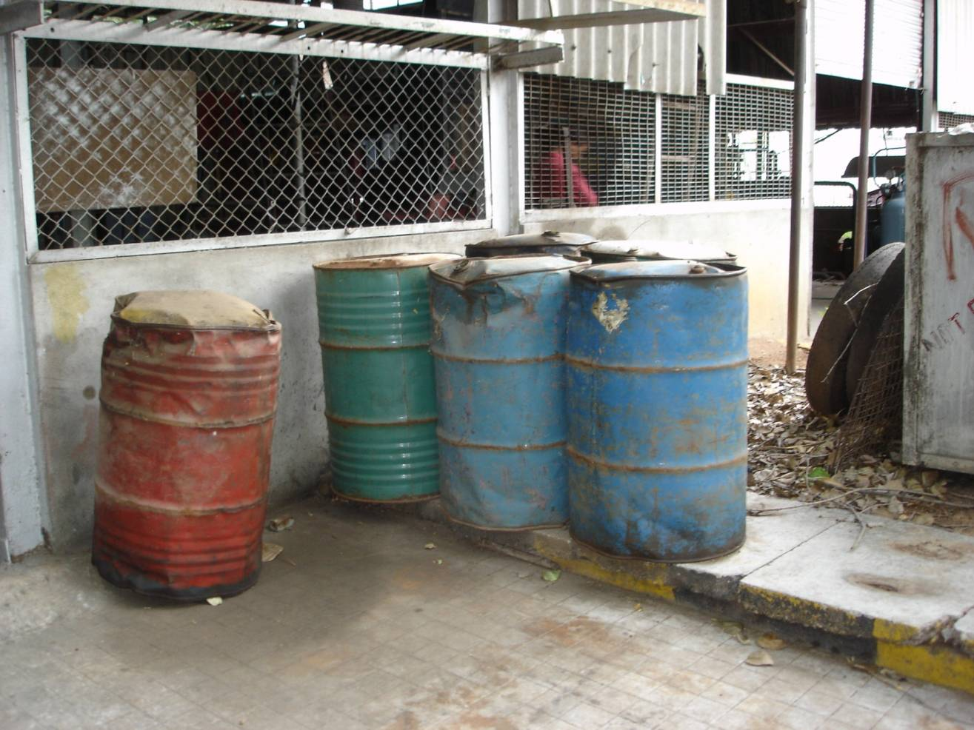
إدارة النفايات الخطرة

Slide 37
أفضل الممارسات: التحكم في عملية الإدارة
اجتمع مع المتواجدين في المختبر الجديد.
  وقد يكون هذا موظفاً جديداً أو طالباً جديداً.
  قم بتسمية جميع المواد الكيميائية والعينات بعناية.
  قم بإضافة ملاحظات في دفتر المختبر.
تخلص من جميع المواد الكيميائية غير الضرورية أو الزائدة.
  تخلص من النفايات الخطرة.

Slide 38
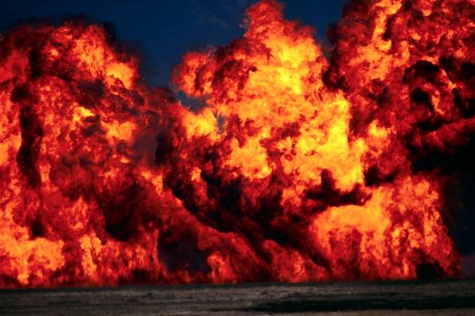
إدارة النفايات
إعادة التدوير، الاستخدام، التقطير، إذا كان ذلك ممكناً.
التخلص عن طريق الترميد، إذا كان ذلك ممكناً.
الترميد ليس هو نفسه الحرق في الهواء الطلق.

Slide 39
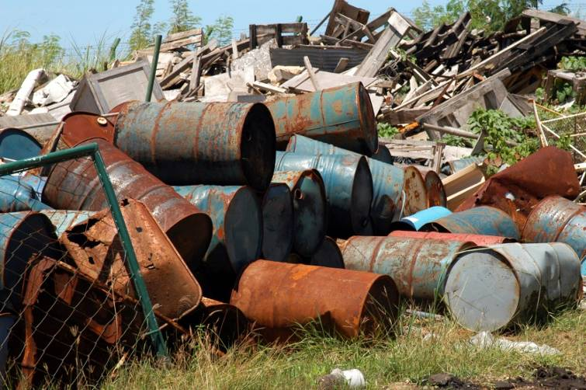
إدارة النفايات
خدمة التخلص من النفايات
هل خدمة التخلص مرخصة؟
كيف سيتم نقل النفايات؟
كيف سيتم تعبئة النفايات؟
أين سيتم التخلص من هذه المواد؟
كيف سيتم التخلص منها؟

Slide 40
التخلص من معدن الزئبق
اجمع الزئبق السائل النقي في حاوية يتم غلقها بإحكام. وقم بتسميتها ”زئبق للاستخلاص“
ضع مقاييس الحرارة المكسورة وبقايا الزئبق في كيس بلاستيكي قابل للغلق، أو وعاء بلاستيكي أو زجاجي قابل للغلق. وقم بتسميته ”نفايات خطرة – بقايا زئبق قابلة للتسرب“.
لا تستخدم المكنسة الكهربائية العادية أبداً لتنظيف
بقايا الزئبق. حيث أن هذا يلوث المكنسة
الكهربائية كما أن الحرارة تعمل على تبخر الزئبق.
لا تستخدم المكنسة أبداً لتنظيف الزئبق. حيث
أن هذا ينتشر حبات صغيرة ويلوث المكنسة.

Slide 41

النفايات المختلطة (الكيميائية والإشعاعية)
يجب أن يتم الحد من هذه النفايات. وأن يتم تنظيمها بشكل كبير.
الجامعات والمستشفيات
  المواد الإشعاعية المنخفضة مع المواد الكيميائية
بحوث الطاقة النووية
  المواد الإشعاعية المتوسطة والمرتفعة مع المواد الكيميائية
  الرصاص الملوث مع النشاط الإشعاعي

Slide 42
النفايات المختلطة
(الكيميائية والبيولوجية)
النفايات الطبية
  الدم والأنسجة
  الأدوات الحادة: الإبر والمشارط
  الأواني الزجاجية الملوثة، معدات الوقاية الشخصية
الأوتوكلاف أو أجهزة التعقيم
  المواد المبيضة الغير متوافقة مع الأوتوكلاف.
  عدم القيام بتعقيم السوائل القابلة للاشتعال في الأوتوكلاف.
الترميد

Slide 43
النفايات المختلطة
(الكيميائية والبيولوجية)
النفايات الطبية
  القيام المتكرر بتطهير المواد البيولوجية عالية الخطورة للحد من التعامل مع المخاطر.
  استخدام التخزين المبرد للنفايات القابلة للتحلل (الجثث، الأنسجة).
  استخدام الأوتوكلاف أو تطهير معدات المختبرات ومعالجة المواد الإشعاعية المنخفضة.
  استخدام الحرق في الموقع للنفايات المشعة المنخفضة إذا أمكن ذلك

Slide 44

النفايات المجهولة
يجب تجنبها إذا كان ذلك ممكناً – حيث تتطلب تحليلاً قبل التخلص منها!
قبل الفحص
  هل هناك بلورات؟ (احتمال تكوين بيروكسيد)
  مشعة (عداد جيجر)
  نفايات بيولوجية؟ (تعرف على التاريخ)
الفحص
  الاستعداد للأسوأ. ارتداء القفازات، النظارات الواقية،
  غطاء الرأس.
  تفاعل الهواء
  تفاعل المياه
  القابلية للاشتعال
  التآكل

Slide 45

توصيف النفايات المجهولة
الوصف الفيزيائي: تفاعل الماء، الذوبان في الماء
درجة الحامضية ومعلومات المعادلة
وجود كل من:
  مؤكسد
  كبريتيد أو سيانيد
  هالوجينات
  مواد مشعة
  مواد بيولوجية خطرة
  مواد سامة
*

Slide 46

إدارة النفايات: تصريفها في مجاري الصرف
إذا كان القانون يسمح بذلك:
  قم بإيقاف نشاط ومعادلة بعض النفايات السائلة بنفسك.
    على سبيل المثال الأحماض والقواعد
    بحيث لا تسبب تآكل في مواسير السرف.
  قم بتخفيفها بكثير من الماء عند تصريفها في مجاري الصرف..
  تأكد من عدم قيامك بتكوين مواد أكثر خطورة.
    تحقق من الكتب المرجعية، العلمية والانترنت.

Slide 47
المعادلة في الموقع: تقليل الحجم
التبخر (إن لم تكن الكمية كبيرة)
  لا تبخر المواد المسببة للتآكل أو المواد المشعة
  فقط في خزانة الأبخرة
  احذر المواد السامة والمواد القابلة للاشتعال
الامتزاز
  الكربون النشط
  راتنج التبادل الأيوني
  الألومينا النشطة
الترسيب - الاستخراج

Slide 49
المعادلة في الموقع: تقليل الحجم
التبخر (إن لم تكن الكمية كبيرة)
  لا تبخر المواد المسببة للتآكل أو المواد المشعة
  فقط في خزانة الأبخرة
  احذر المواد السامة والمواد القابلة للاشتعال
الامتزاز
  الكربون النشط
  راتنج التبادل الأيوني
  الألومينا النشطة
الترسيب - الاستخراج

Slide 50
المعالجة في الموقع: التحويل الكيميائي
يتطلب خبرة كيميائية، وقد لا تسمح به اللوائح، ويكون خاصاً بكل مادة كيميائية
التخفيف للحد من المخاطر
  H₂O₂, HClO₄, HNO₃
  عدم إضافة الماء أبداً إلى الأحماض المركزة
  معادلة الحمض بالقاعدة بلطف
التحلل (حمض وقاعدة)
  مركبات الهالوجين النشطة مع هيدروكسيد الصوديوم
الأكسدة والاختزال

Slide 51
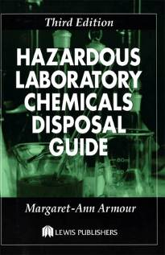
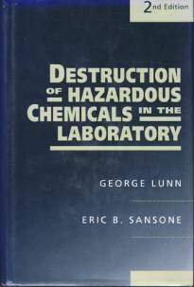

المراجع:
  "إجراءات معالجة فائض ونفايات المواد الكيميائية المختبرية، القسم 7.Dفي الممارسات الحكيمة في المختبر: المناولة والتخلص من المواد الكيميائية،" الأكاديمية الوطنية للصحافة، 1995، متاح على شبكة الإنترنت: http://www.nap.edu/catalog.php?record_id=4911
  "تدمير المواد الكيميائية الخطرة في المختبر، الطبعة الثانية"، جورج لون واريك ب. سانسون، وايلي انترساينس، 1994، ISBN 978-0471573999.
  ”كتيب التخلص من المواد الكيميائية المختبرية الخطرة، الطبعة الثالثة"، مارغريت آن آرمور، CRC برس، 2003، ISBN 978-1566705677
  "كتيب التخلص من النفايات المختبرية"، مارتن بيت وإيفا بيت، 1986. ISBN 0-85312-634-8

Slide 52
Definition of a Hazardous Chemical Waste
Hazardous waste is defined as a substance that poses a hazard to human health or the environment when improperly managed. A chemical waste is considered hazardous if it is listed on a Federal or State regulations list or if it exhibits one or more of the following characteristics:
Ignitable: generally are liquids with a flash point below 60°C (140°F).
Corrosive: generally aqueous wastes with a pH of 2 or less or 12.5 or greater.
Reactive: are wastes that are unstable, explosive, and capable of detonation or react violently with water.
Toxic: a chemical that poses a hazard to health or the environment.

